Slide 1

Stroke Striker
Automated, Augmented, Active Health Care
이승수 Dept. computer science
박건률 Dept. computer science
Elia Ayoub Depts. computer science
Ryan Jabbour Depts. computer science

Slide 2
1. Front - Trigger mode
2. Back - AI
3. MLOps

Slide 3
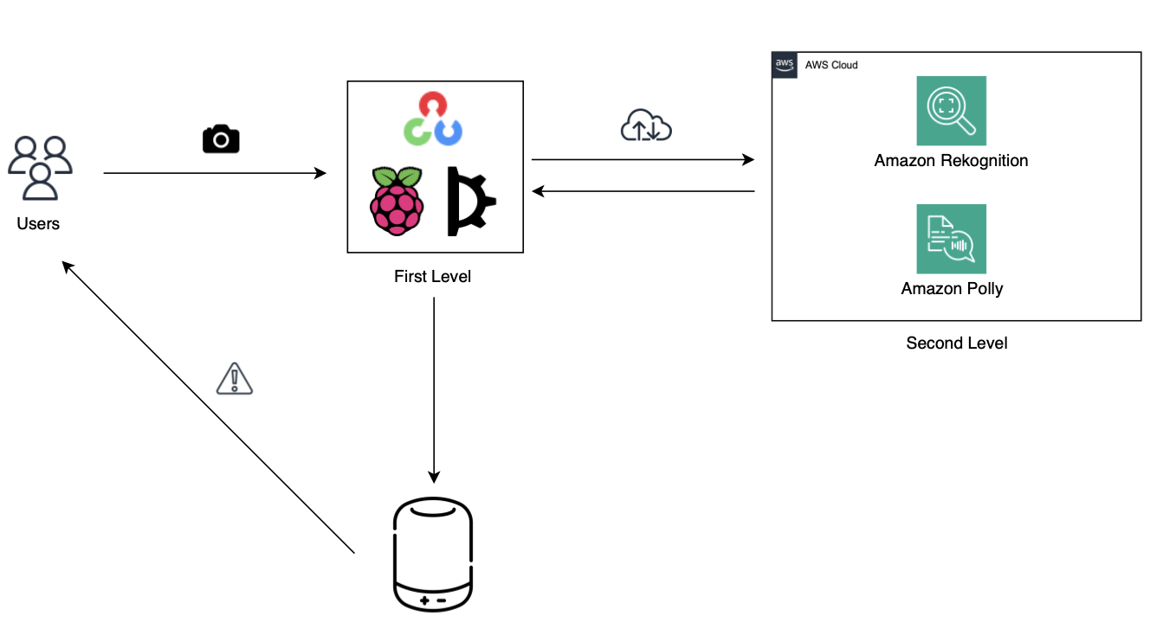
Front - Trigger mode
1/13
상시로 인공지능 판단에는 리소스 부족
Memory hierarchy 구조를 차용
모듈화로 추후 인공지능을 발전, 대체하기에 용이

Slide 4
Front - Raspberry Pi
2/13
왜 라즈베리파이를 사용했는가?
로컬 컴퓨터로도 실행 가능 but, IoT 기기의 리소스 제한을 시험해보자
실제로 많은 끊김이 발생 -> 멀티스레딩을 적용해서 완화했다.

Slide 5
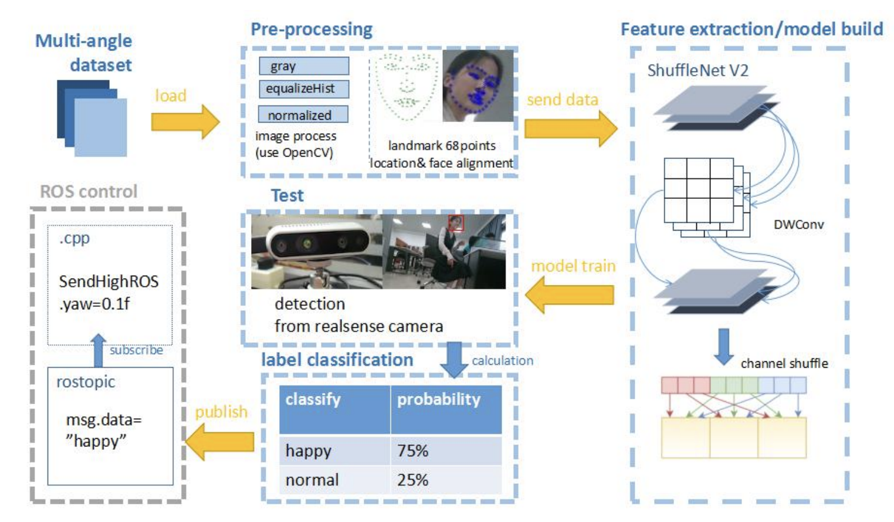
Front - Multi-angle
3/13
Multi-angle에서도 인식가능한 기술
추후 상용화될 시 필요
하드웨어적 성능 문제로
직접 라즈베리 파이에 구현은 한계
Han Gao et al 2023
Multi-angle face expression recognition based on integration of lightweight deep network and key point feature positioning J. Phys.: Conf. Ser. 2467 012008

Slide 6
AI - Requirement
4/13
Image classification model
의료 정보를 판단하므로 높은 신뢰성 요구
True positive, False negative 검증 필요
Soft classification 기능

Slide 7

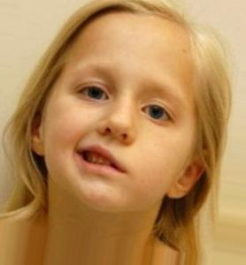
AI - dataset
5/13
noStroke_data (2,510개)
Train data : Test data = 80 : 20
Flatten to (1, 150, 150) tensor
stroke_data (1,260개)
Dataset from kaggle
=> output : stroke or no_stroke (binary classification)

Slide 8
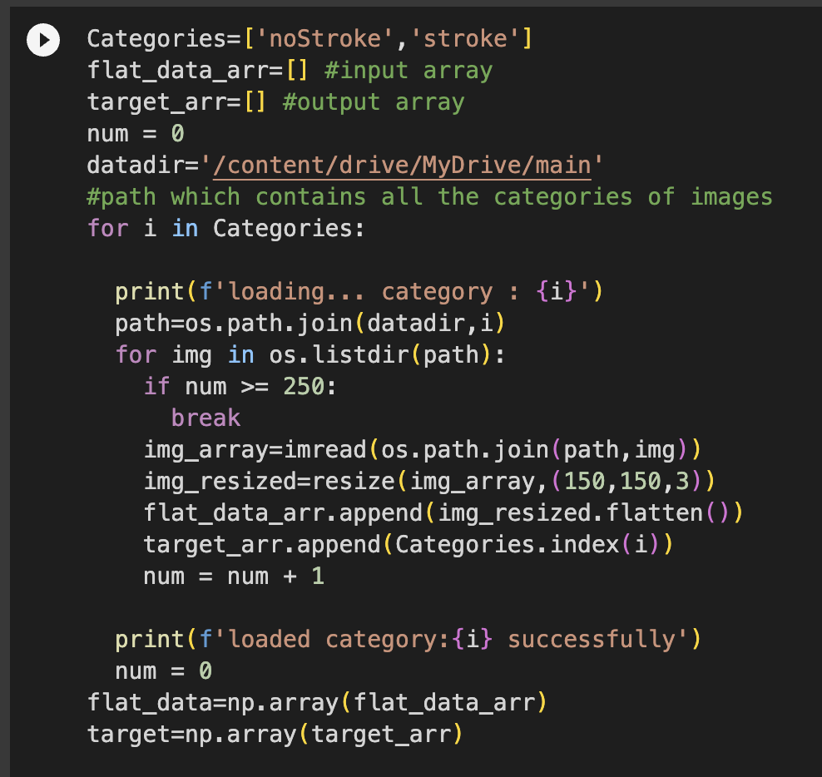
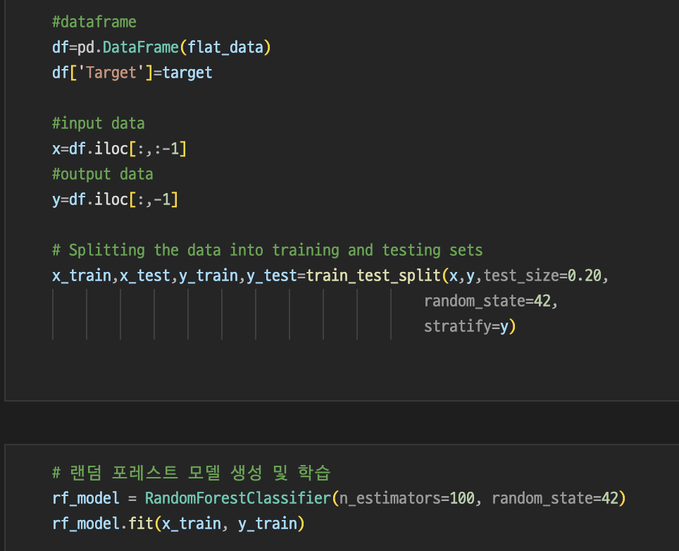
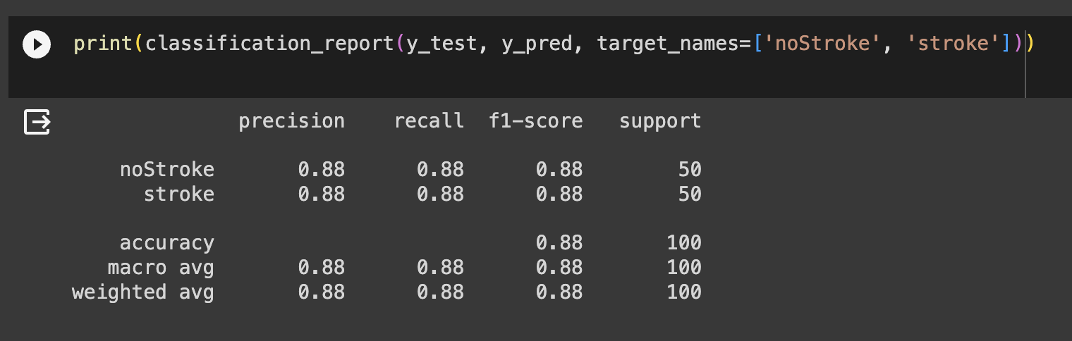
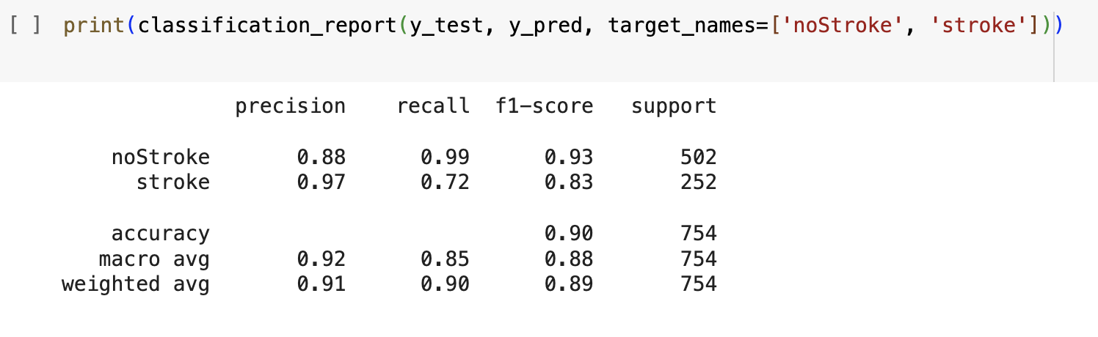
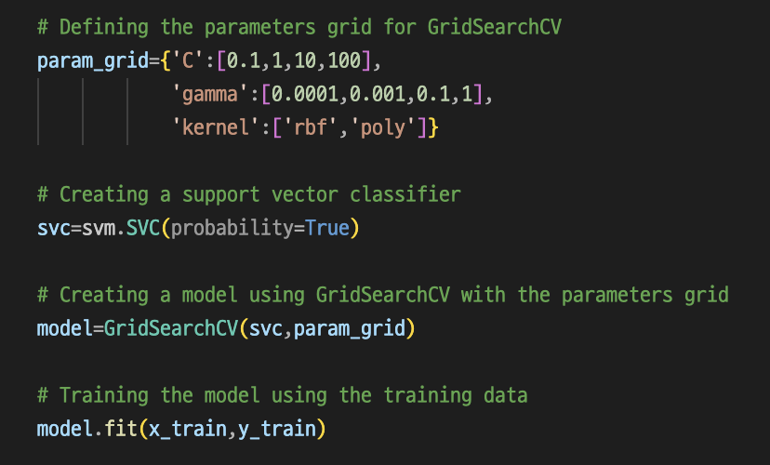
AI - Implementation
6/13
SVM
Random Forest
수학적으로 굉장히 robust한 근거가 있다.
의료 정보를 판단하는데 적합하다고 생각
적은 데이터셋으로도 훈련이 탁월
앙상블 학습으로 높은 정확도
더 최적의 방법을 찾아보자

Slide 9
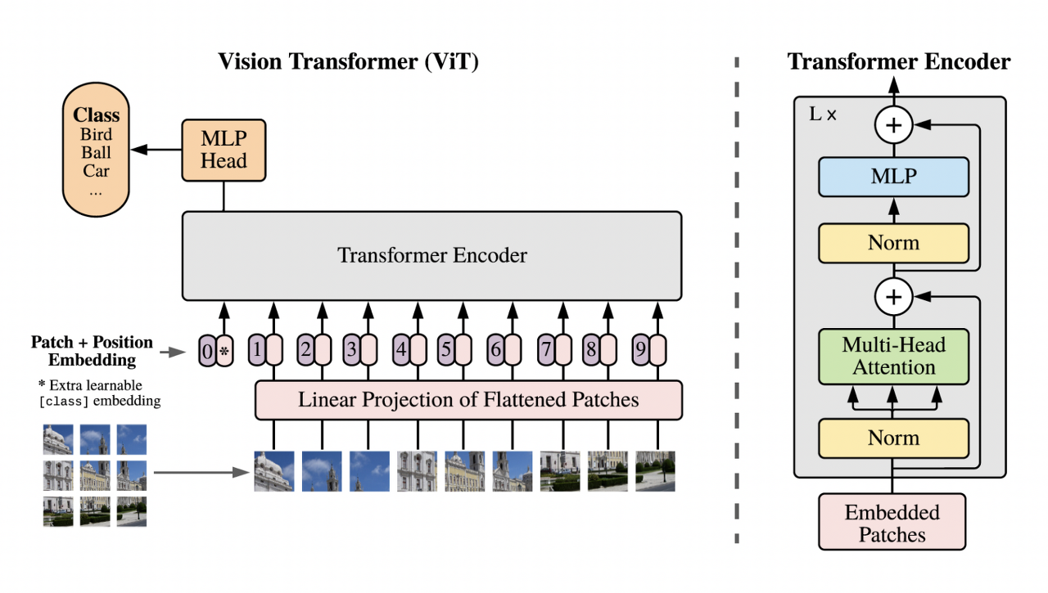
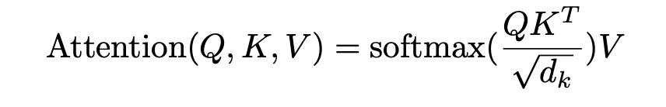
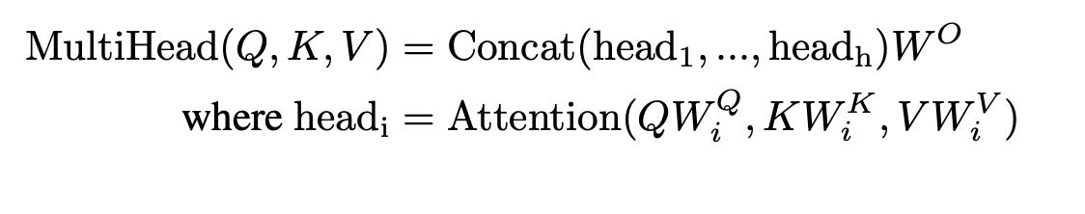
AI - Implementation
7/13
이미지 처리에 특화
GPU 가속 (Pytorch)
입 주변부만 집중해서 정확도를
향상할 것이라 기대

Slide 10
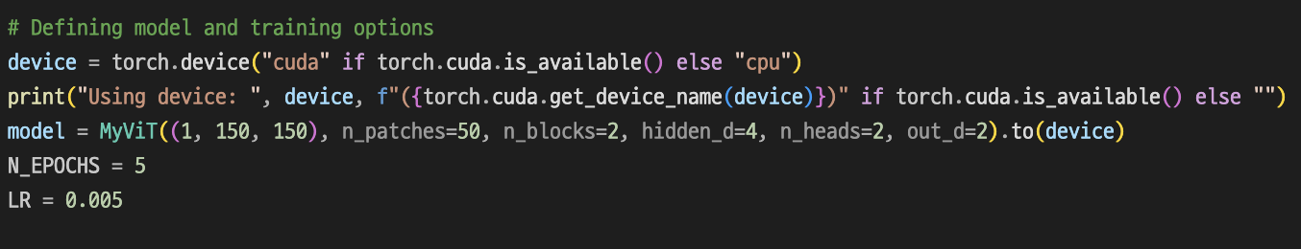
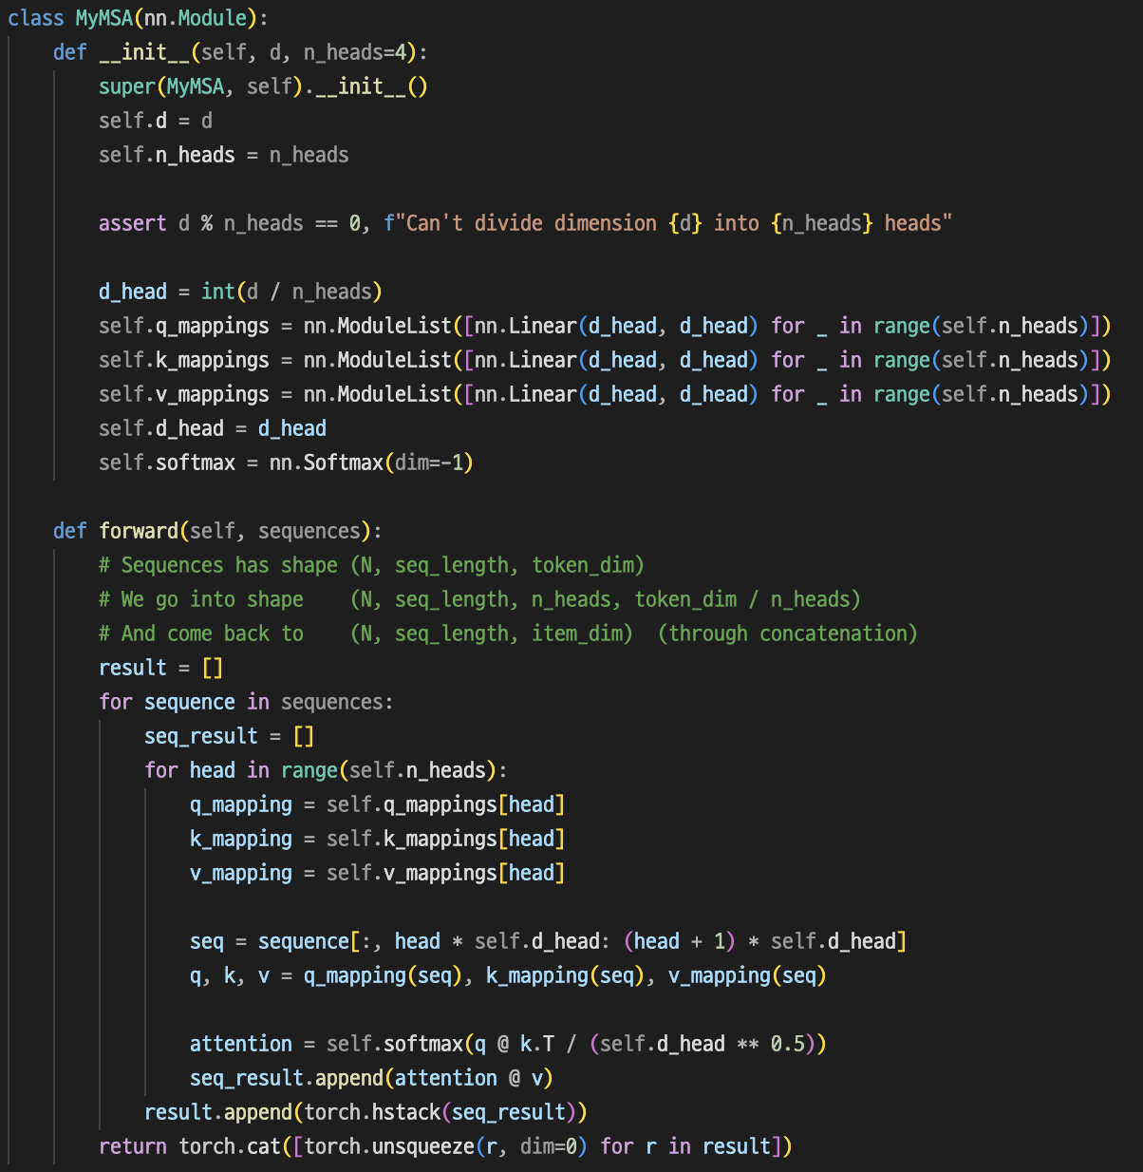
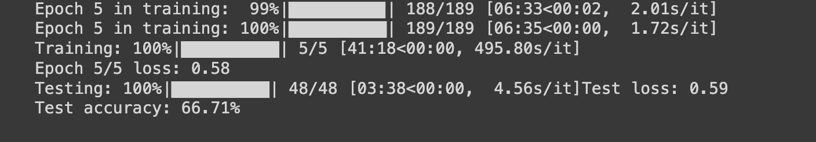
AI - Implementation
8/13
(1, 150, 150)
-> (1, 50*50, 3*3)
-> (1, 2500, 4)
-> (1, 2501, 4)
->(1, 2501, 2, 2)
-> (1, 2501, 4)
-> classification (binary)
150
3
3
150

Slide 11
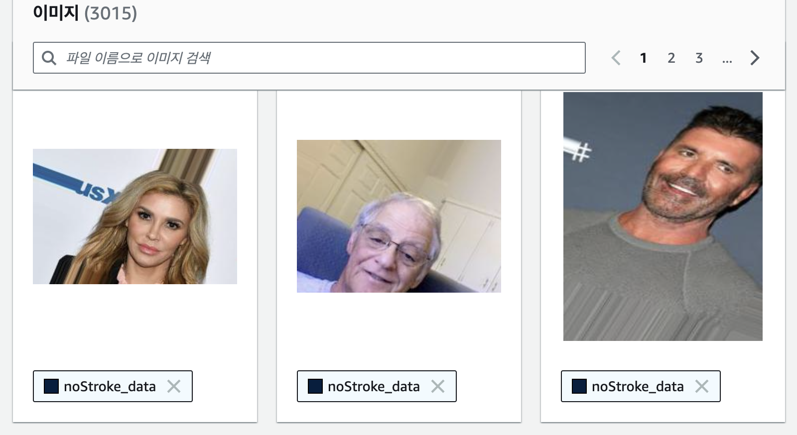
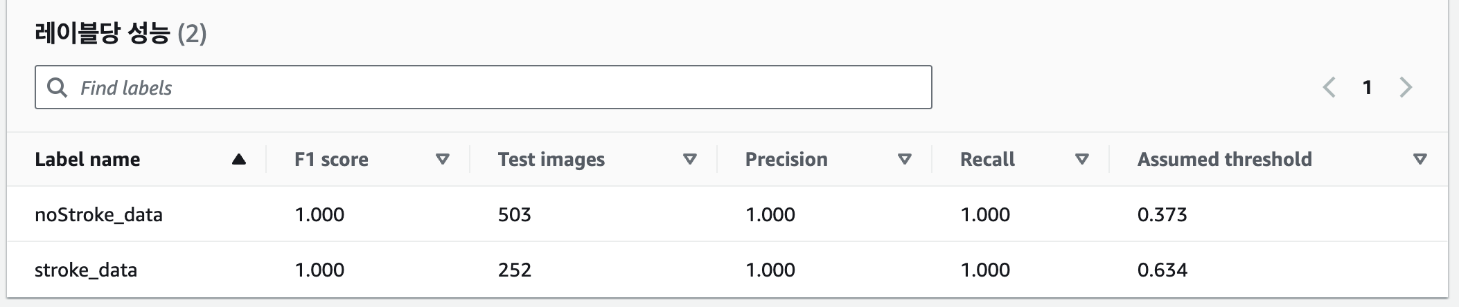
AI - Implementation
9/13

Slide 12





MLOps
10/13
Data
Deploy
Training
01 훈련, 배포, 분석 과정이 전부 파편화
02 지속가능성이 있는 모델이 아니다
03 추후의 확장성을 고려하기 어려움
머신러닝 모델 생애주기를 자동화
엔지니어, 데이터 과학자가 협업하는 확장성
MLOps

Slide 13
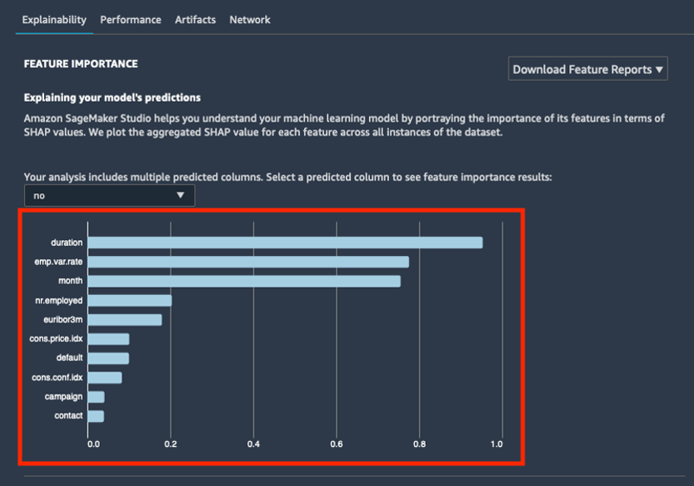
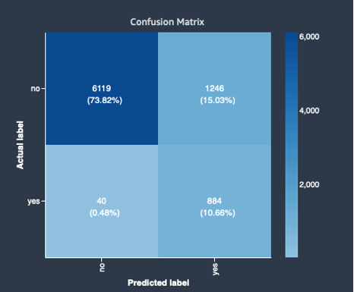
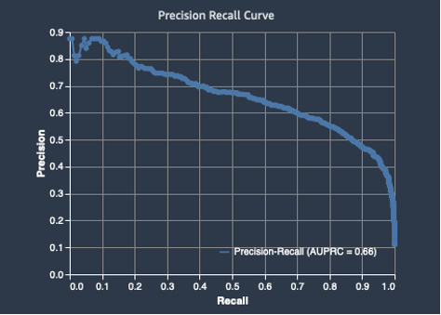
MLOps
11/13
Amazon Sagemaker Autopilot

Slide 14
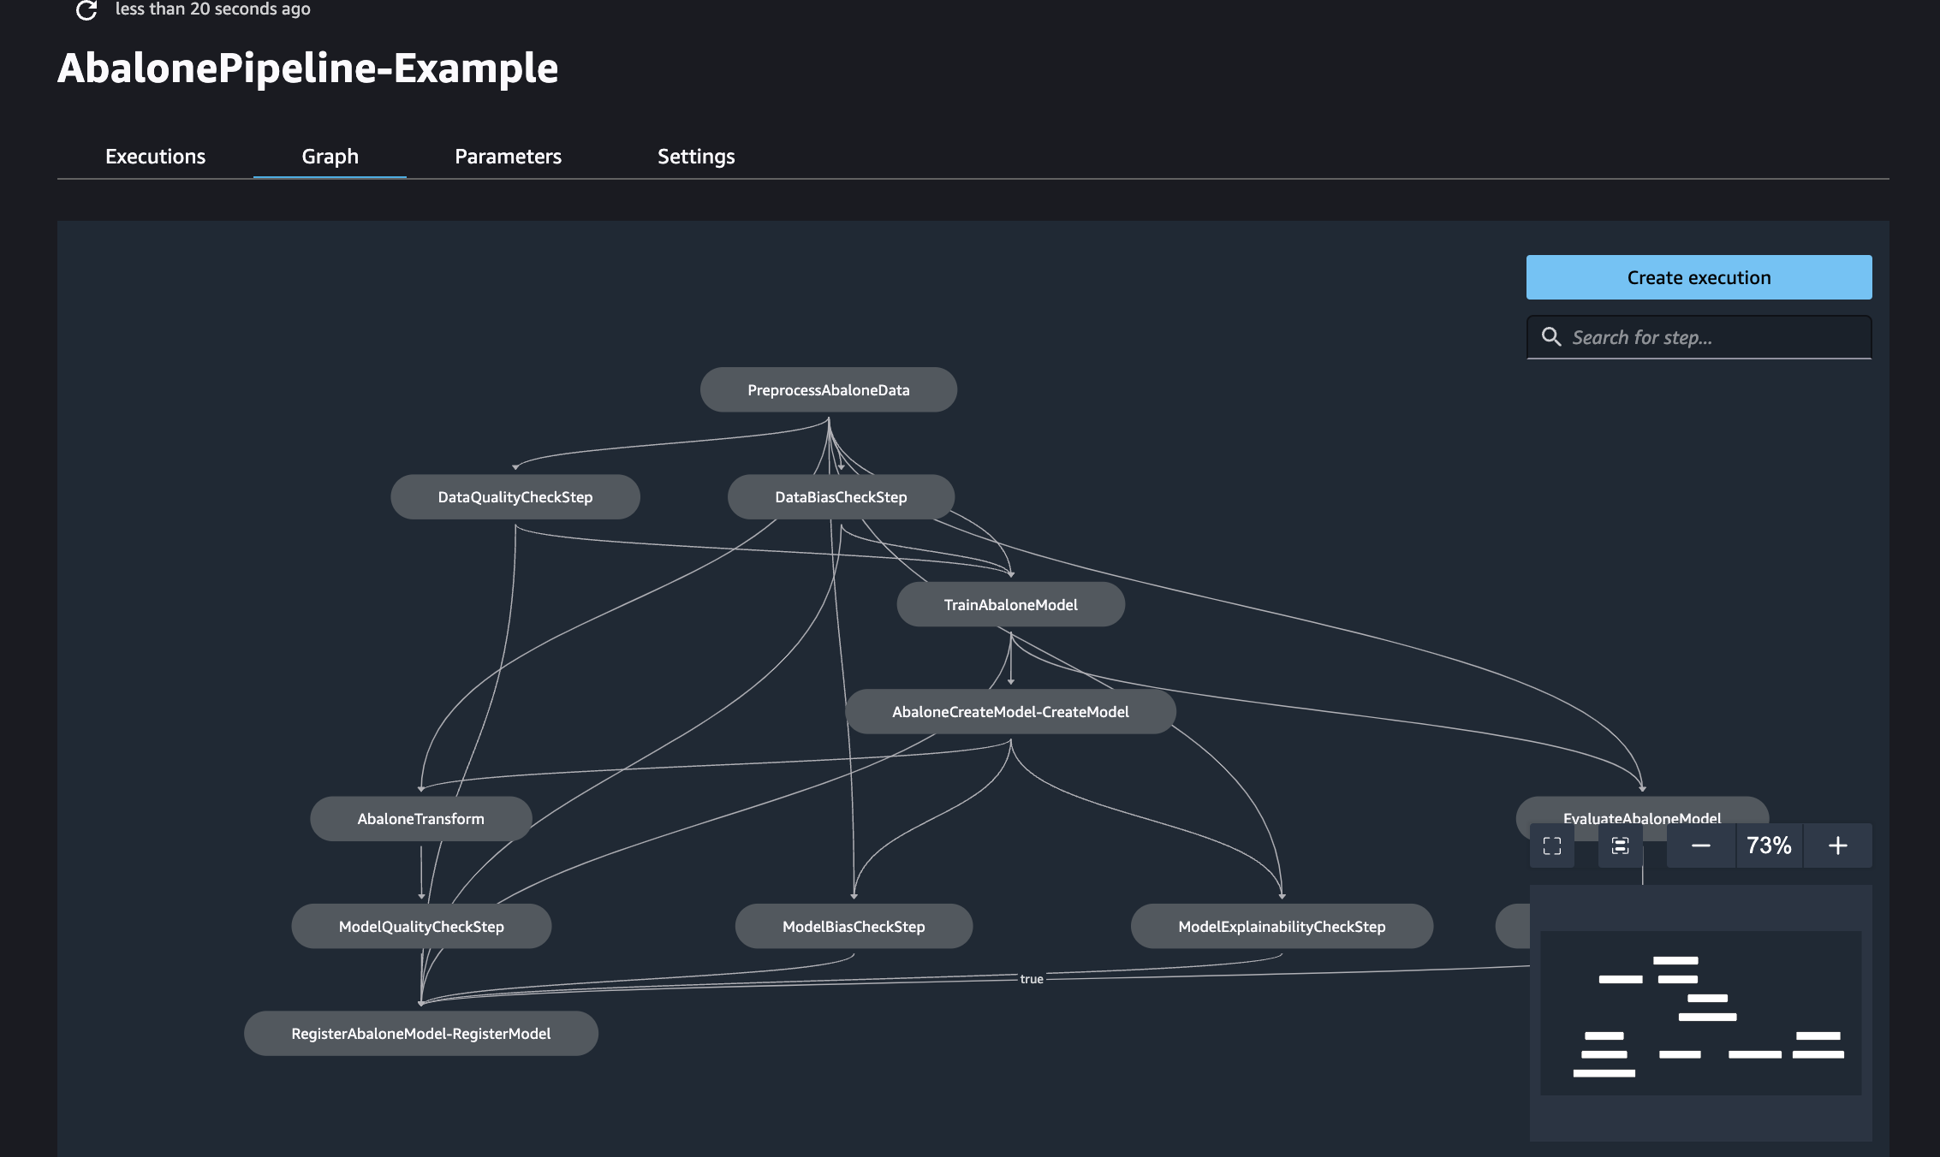
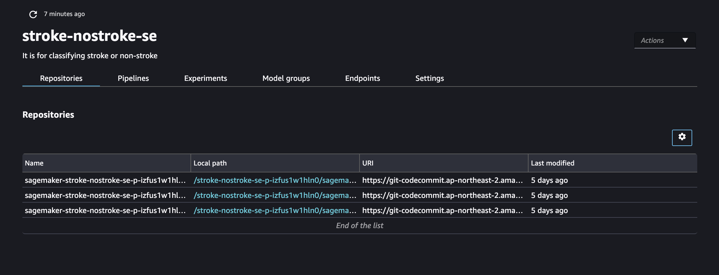
MLOps
12/13
Amazon CodePilpeline
모델 개발, 배포, 모니터링간의 종속성
DAG로 종속성을 시각화
Git에 수정이 생기면 자동으로 영향

Slide 15


Conclusion
13/13
뇌졸중 판단 시스템 + MLOps
여러 헬스 케어 가구로 집을 개인 최적화된 병원으로 만들 수 있다.
MLOps
Insomnia AI
Stroke AI
Diabetes AI

Slide 16


Github QR
Youtube QR

